Slide 1



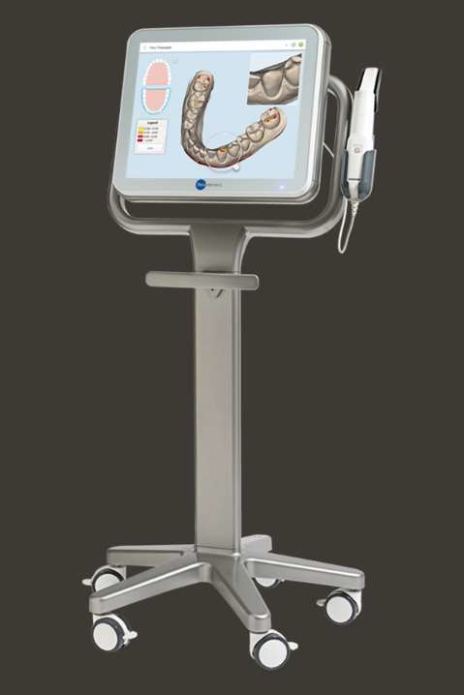
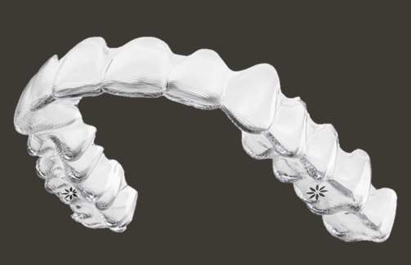



© 2017 Align Technology, Inc. All rights reserved.

Slide 2
Align Technology, Inc.（米国本社）会社概要
設立 1997年3月
売上高 $2.3 Billion（2019年）
従業員数 約14,000名 Nasdaqに上場
インビザライン・ドクター数
累積症例数 800万症例以上
現在、世界100カ国以上に提供
口腔内スキャナー事業に参入
169,000名以上
© 2017 Align Technology, Inc. All rights reserved.

Slide 3
インビザラインとは
© 2017 Align Technology, Inc. All rights reserved.

Slide 4
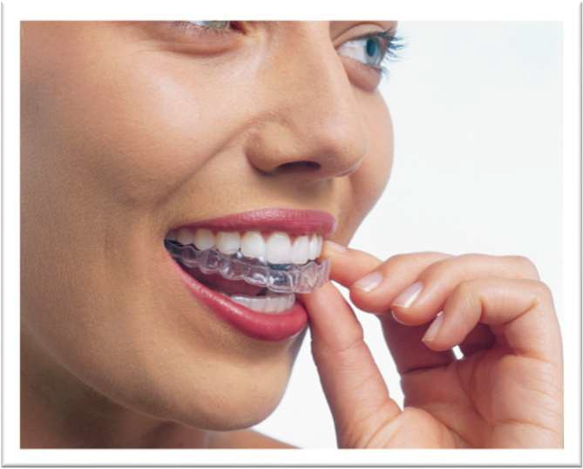
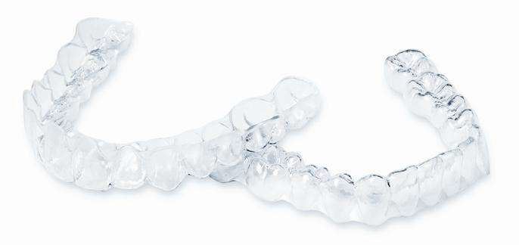
インビザラインとは？
1. インビザラインとはどんな製品？
アライナーと呼ばれるマウスピース型の取り外し可能な矯正装置です。
© 2017 Align Technology, Inc. All rights reserved.

Slide 5
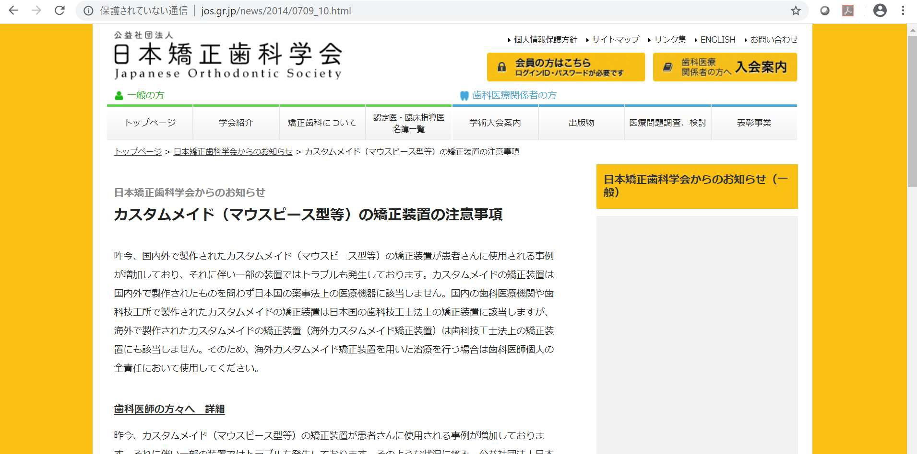
© 2017 Align Technology, Inc. All rights reserved.

Slide 6


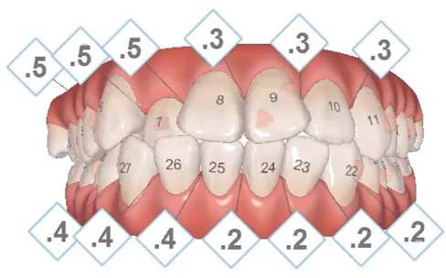
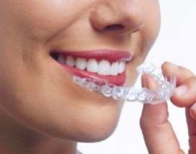
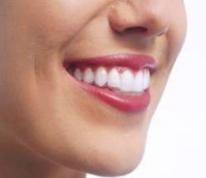

インビザラインとはどんな製品？？
固定装置を使用せずに、“アライナー”を1日20時間以上・約１～２週間ごとに連続 して装着し、歯列矯正を行う装置
少しずつ形の異なるアライナーを装着し歯並びを直していきます
継続的に弱いフォースを加えて、歯牙を最終位置まで少しずつ移動
使用方法
1日20時間以上装着
食事の時は取りはずす
1-2週間に1度新しいアライナーに交換
初診
ステージ1
ステージ2
最終ステージ
最終診察
© 2017 Align Technology, Inc. All rights reserved.

Slide 7
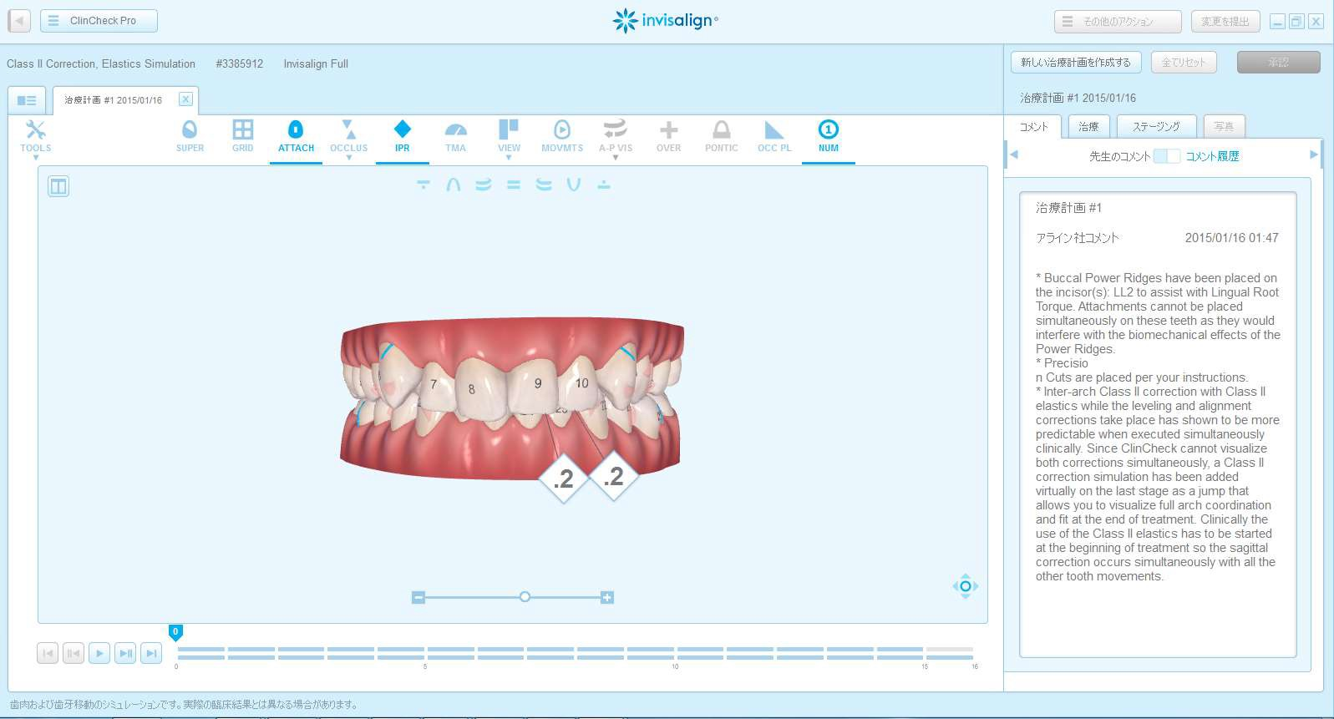
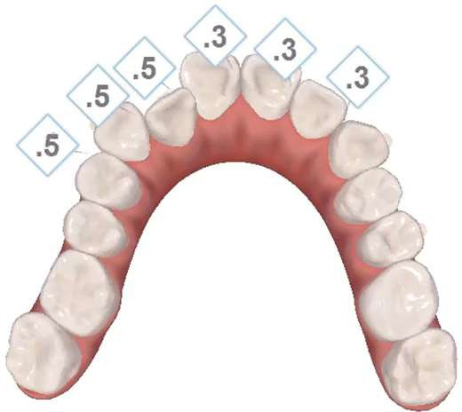
インビザラインとは？
クリンチェック®というソフトウェアの利用
３次元コンピューター技術による治療計画
印象/スキャンデータを基にクリンチェック動画が作成され、そのデータを利用し、CAD/CAMにより、 精緻にアライナーを製作
アライナー1ステージにつき最大0.25ミリの歯牙移動（回転最大2度、ルートトルク1度）
© 2017 Align Technology, Inc. All rights reserved.

Slide 8


インビザライン治療のメリット
患者様にとってのメリット
カスタマイズされた、 審美的な矯正治療オプション 快適かつ着脱可能
口腔衛生を良好な状態に保つことが出来る 生活スタイルへの影響が最小
患者自身が治療目標を視覚的に確認可能
クリニックにとってのメリット チェアタイムの削減
緊急事態を最小限に抑制
固定式装置と比較し、患者自身の口コミ による紹介が増加(アライン社の調査データ）
CONFIDEN₈ TIAL © 2015 Align Technology, Inc All rights reserved
© 2017 Align Technology, Inc. All rights reserved.

Slide 9



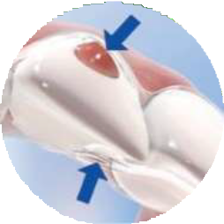
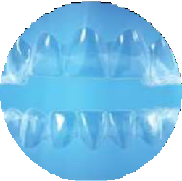


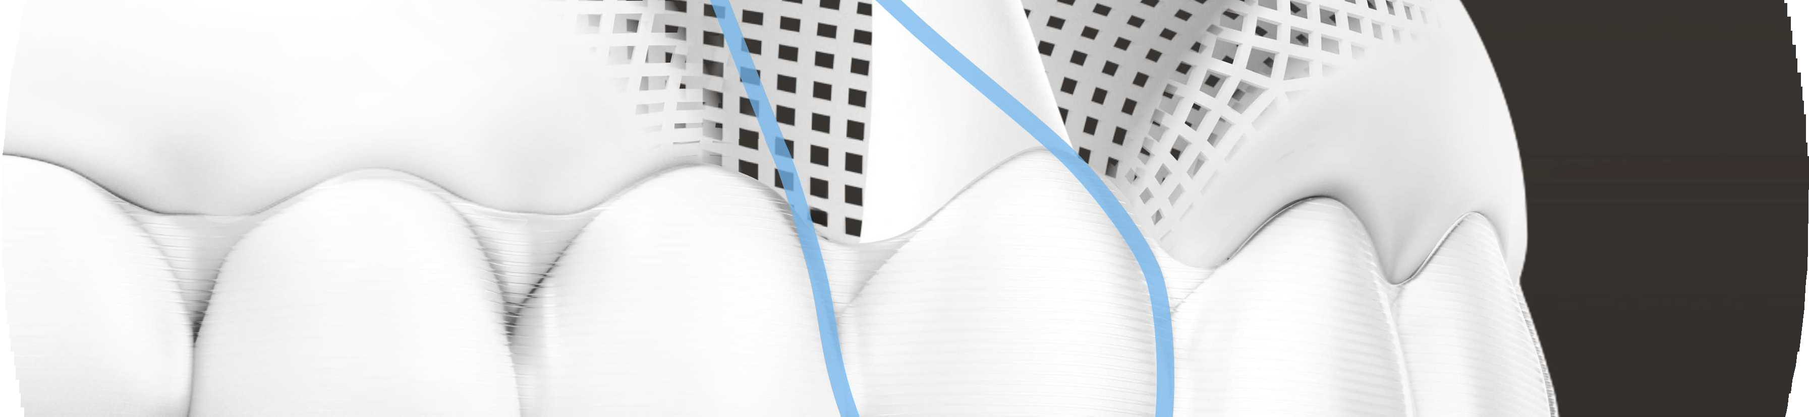


歯の動きの予測実現性を向上させるAlignの技術革新
SmartForce機能 | SmartTrack素材 | SmartStageテクノロジー
歯を動かす機能 | 歯を動かす材料 | 動かす工程
SmartTrack Material
SmartForce Features
SmartStage Technology
最適アタッチメント&アライナー 機能
アライナーの素材
歯の動きの工程の最適化
© 2019 Align Technology, Inc. All rights reserved. © 2017 Align Technology, Inc. All rights reserved. ⁹

Slide 10
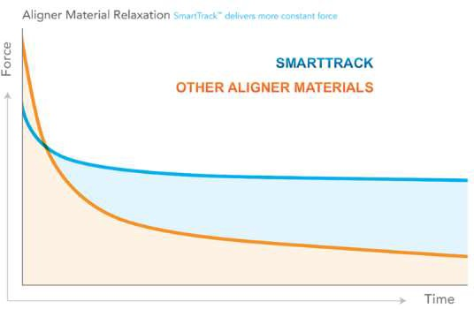
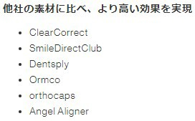
SmartTrack
最適な歯牙移動のために独自にデザインされた素材 特許取得済みのマルチレイヤー素材
© 2017 Align Techn©ol o2g0y1, 7In Acl.i gAnll Triegchhtns orelosgeyr,v Iendc.. CAolln rfiigdhetnst riaels –erFvoerd I.n Cteornnfaidl eUnsteia Ol –nFlyor Internal Use Only
10

Slide 11

アライナー機能
© 2017 Align Technology, Inc. All rights reserved.

Slide 12
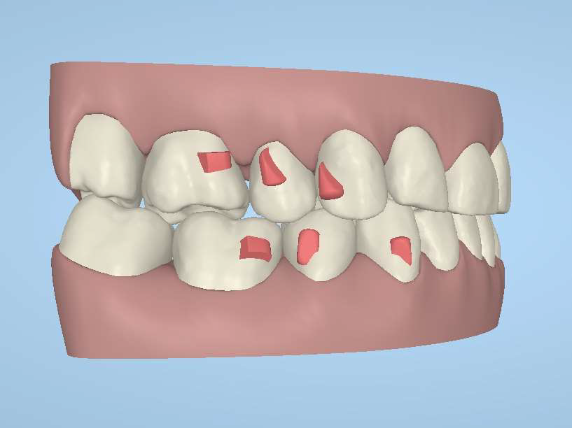
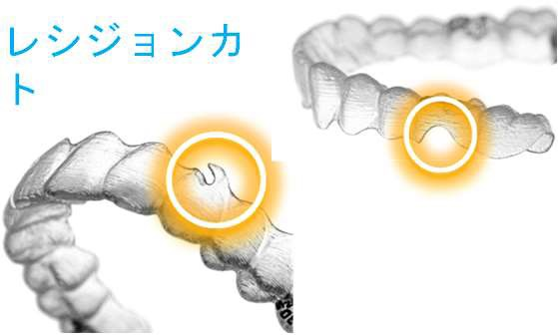
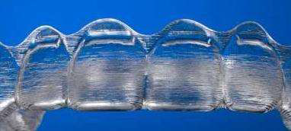
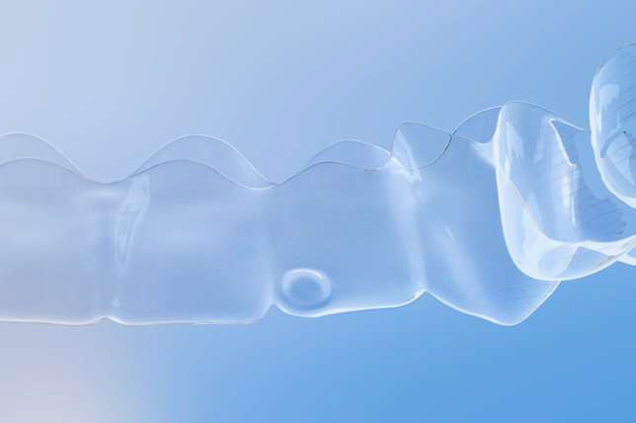
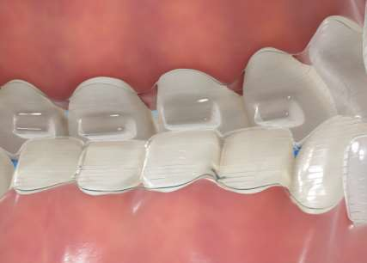
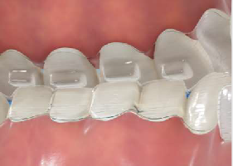
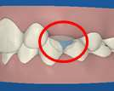
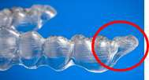
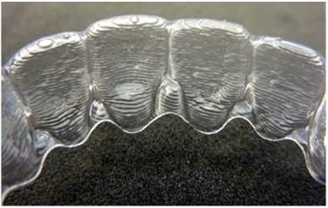
アライナー機能
プ ッ
レシジョンカ
ト
アタッチメント
パワーリッ ジ
プレッシャーポイン
ト
ディープバイト 用
プレシジョン・ バイトランプ
萌出スペースと最後臼歯タブ
ディープバイト用 プレッシャーエリ ア
CONFIDENTIAL © 2013 Align Technology, Inc All rights reserved
© 2017 Align Technology, Inc. All rights reserved.
12

Slide 13
アタッチメント
アタッチメントはアライナーでの歯の移動を補助するもので、歯面につ けるCRのボタンのようなものです。
アタッチメントには、2種類あります。
①最適アタッチメント
②通常アタッチメント
CONFIDENTIAL © 2013 Align Technology, Inc All rights reserved
© 2017 Align Technology, Inc. All rights reserved.
13

Slide 14
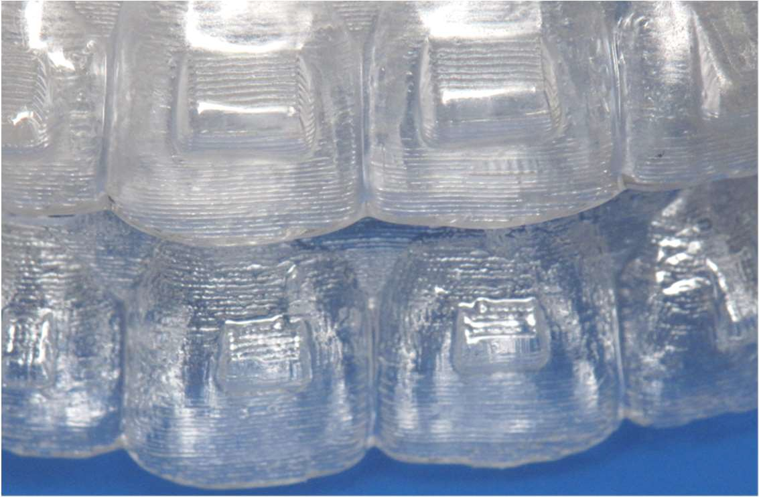

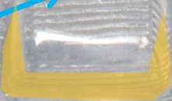



最適アタッチメント
アライナー
タイトに接する部分
アタッチメント テンプレート
実際に設置した「最適アタッチメント」はアライナーのくぼみより小さい
タイトに接する部分、ゆとりのある部分が存在する
14

Slide 15
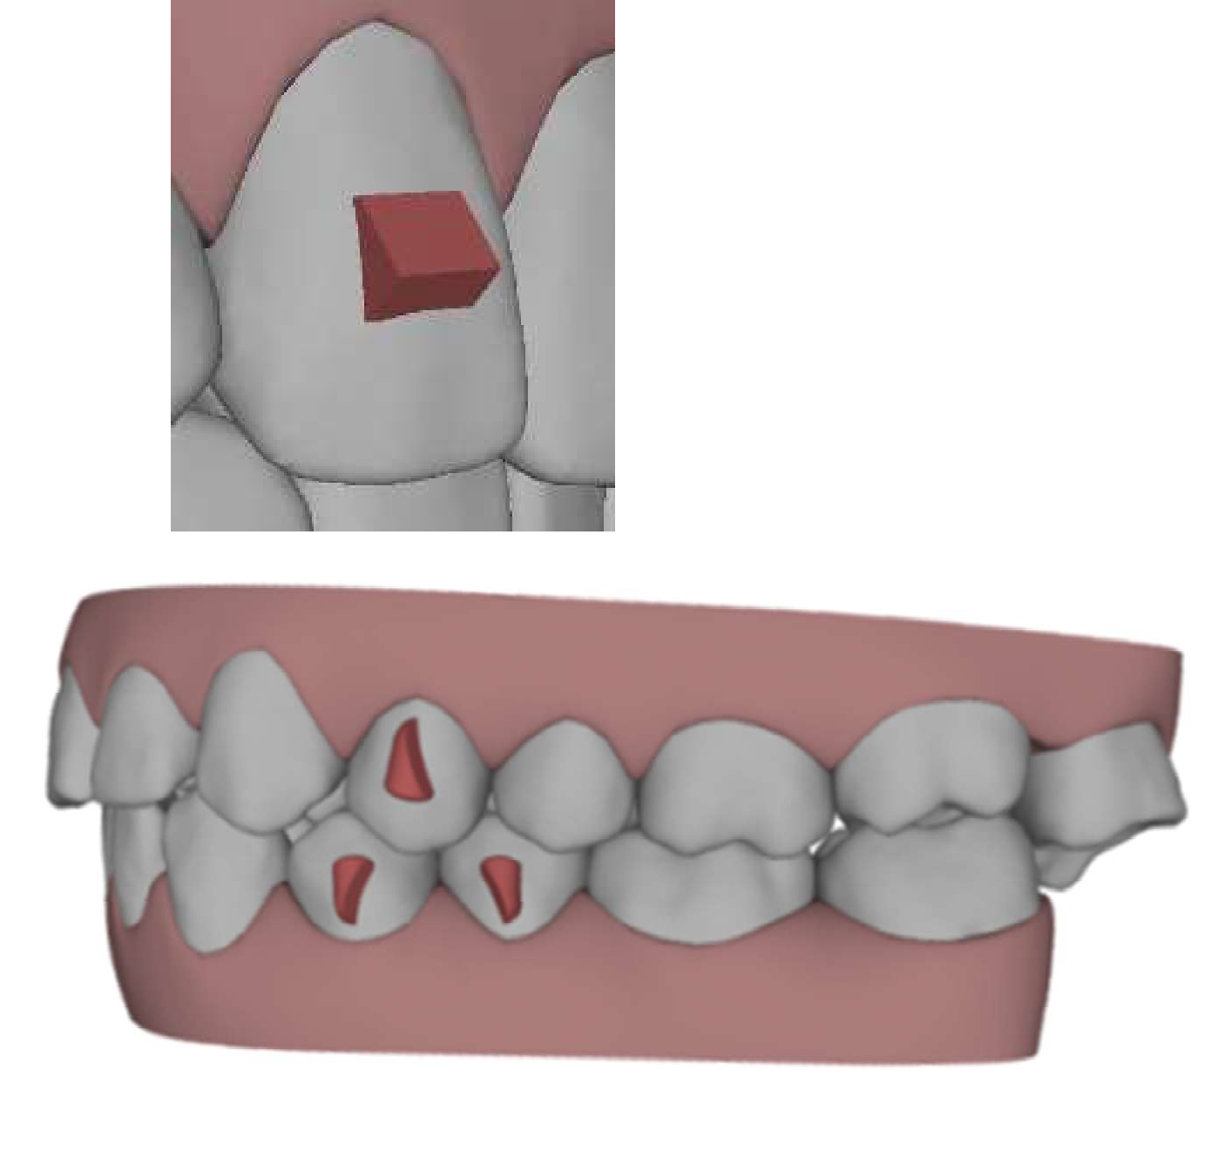
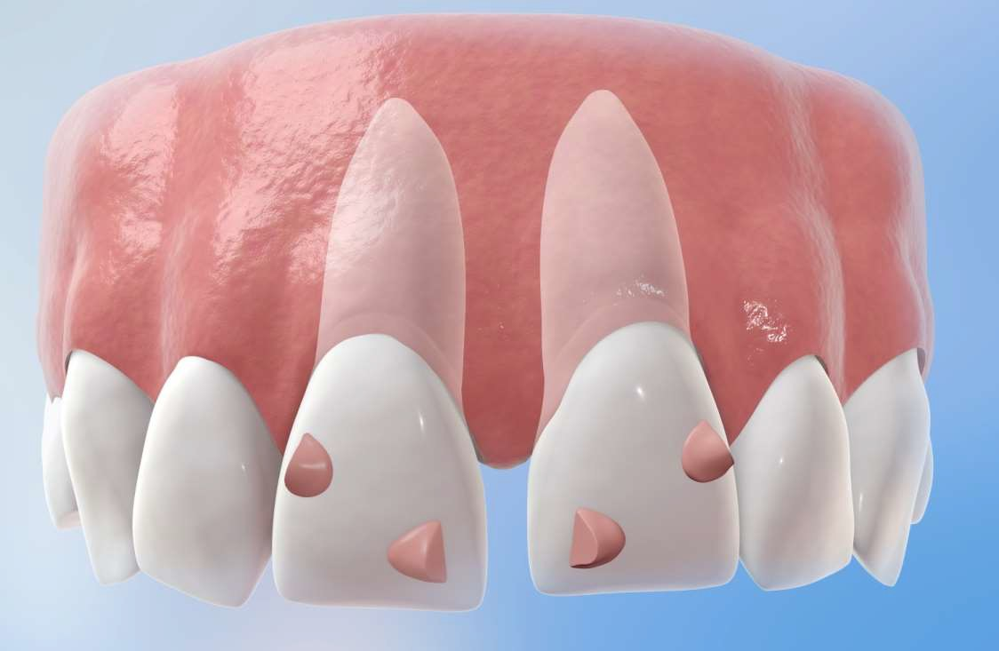
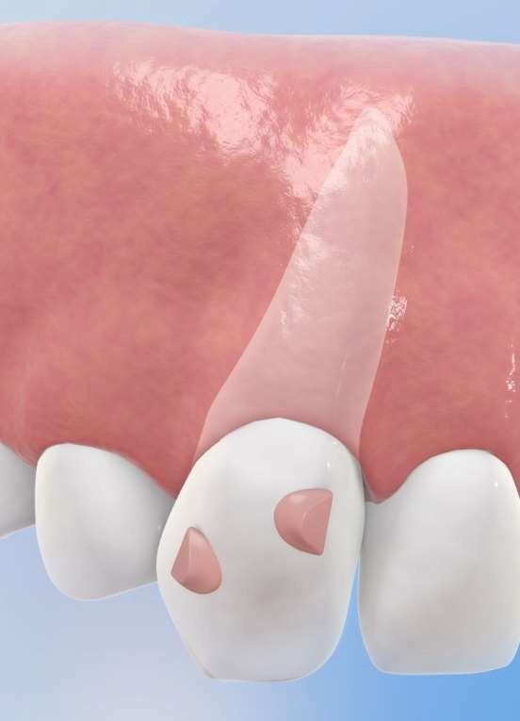
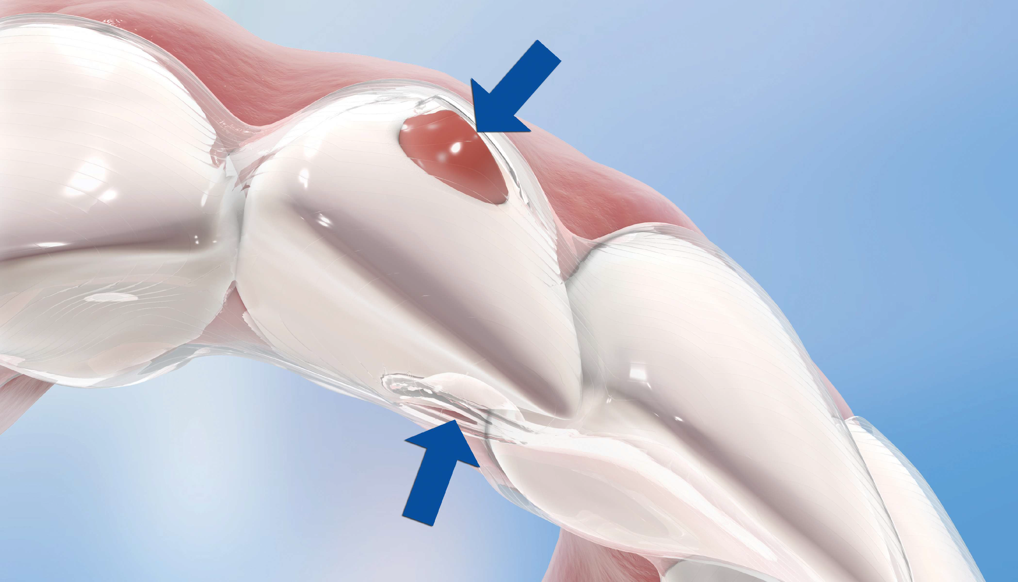
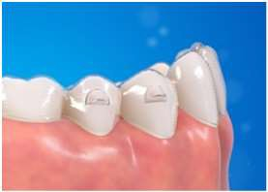
アタッチメント
インビザライン最適アタッチメント
上下顎前歯部の挺出用最適アタッチメント
上下顎犬歯・小臼歯の回転用最適アタッチメント
上下顎中切歯・側切歯のルートコントロール用最 適アタッチメント
上顎側切歯のマルチプレーン用最適機能
過蓋咬合用最適アタッチメント
© 2017 Align Technology, Inc. All rights reserved.

Slide 16
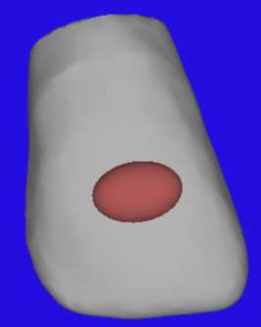
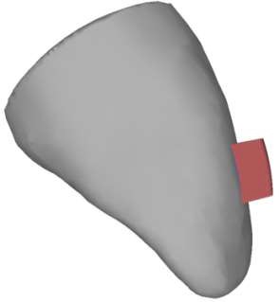
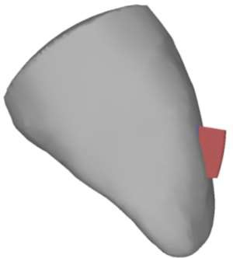
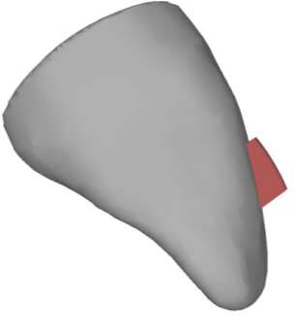
インビザライン通常アタッチメント
➢楕円
アクティベーションなし 維持
➢長方形:
アクティベーションなし 垂直と水平
➢長方形の傾斜付アタッチメント:
アクティベーションなし 臼歯の挺出
CONFIDENTIAL © 2014 Align Technology, Inc All rights reserved
© 2017 Align Technology, Inc. All rights reserved.
16

Slide 17
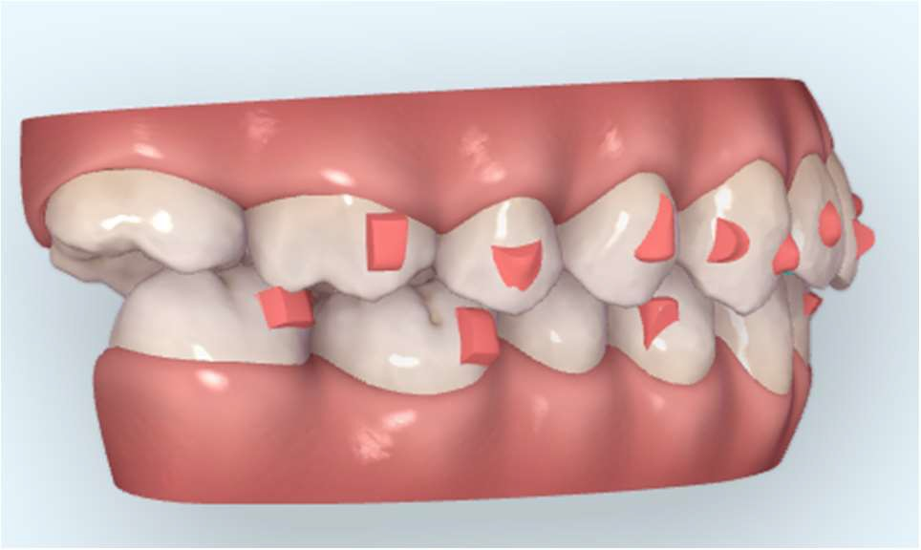
最適アタッチメント
通常アタッチメント
通常のアタッチメント | 最適アタッチメント
共通した形状 | カスタムデザイン
アクティベーション*なし | ア クティベーション*あり
歯冠中心に設置 | ソフトウェアによって自動設置
17
* アクティベーションとは、バイオメカニックスに基づき開発されたアタッチメント・デザイン（スマートフォース）を示す

Slide 18
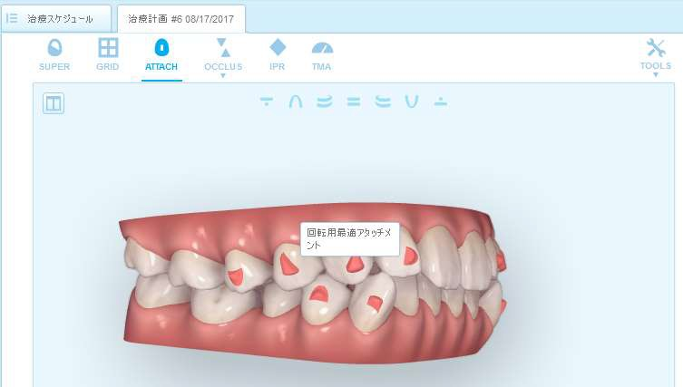
最適アタッチメントは必ずアタッチメントテンプレートを使用して設置
© 2017 Align Technology, Inc. All rights reserved. Confidential – For Internal Use Only
18

Slide 19
インビザライン・システム治療オプション
© 2017 Align Technology, Inc. All rights reserved.
19

Slide 20

インビザライン・システム治療オプション
インビザライン・システムでは治療のニーズに適応した様々な機能 を含む複数の治療オプションを提供しています
軽度
中等度
重度
エクスプレスパッケージ
コンプリヘンシブパッケージ
ライトパッケージ
© 2017 Align Technology, Inc. All rights reserved.

Slide 21
各種治療オプション
治療オプション | インビザライン・システム価格と付帯サービス
 | アライナーの数 | 治療完了日 | 追加アライナー
コンプリヘンシブ・パッケージ | 制限なし | 5年間* | 治療完了日までの追加アライナーは、回数に制限なく価 格に含まれます。
ライト・パッケージ | 片顎につき14ス テージ以内 | 2年間* | 治療完了日までの追加アライナー2回分が価格 に含まれます。3回目以降は20,000円(税別) 注意：当初の治療目標の変更不可
エクスプレス・パッケージ | 片顎につき7ステ ージ以内 | 1年間* | 治療完了日までの追加アライナー1回分が価格 に含まれます。2回目以降は20,000円(税別) 注意：当初の治療目標の変更不可
インビザライン・ファースト －コンプリヘンシブパッケージ | 制限なし | 18か月 間 | 治療完了日までの追加アライナーは、回数に制 限なく価格に含まれます。
インビザライン・システム －コンプリヘンシブ フェーズ２ パッケージ | 制限なし | 5年間* | 治療開始3年間の追加アライナーは回数に制限なく価 格に含まれます。その後2年間は1回につき30,000円 (税別)にて追加アライナーを注文できます。
＊治療完了日は、アライナーの初回出荷日からの期間となります。
© 2017 Align Technology, Inc. All rights reserved.

Slide 22
各種治療オプション
追加アライナー
・さらなる歯牙の移動を必要とする場合やアライナーが歯牙に フィットしなくなった場合等に再発注する注文
・新しく患者記録（印象・写真）を提出してクリンチェックから作成
・費用は治療オプションによって異なる
保証アライナー
・届いたアライナーの形状に異常や不備があった場合に再製造を行う注文
・患者記録の提出やクリンチェックは不要
・費用は無料
交換アライナー
・紛失または破損してしまった場合の注文
・患者記録の提出やクリンチェックは不要
・アライナー1枚あたり¥4,000（税別）
※1回のご注文につき¥24,000（税別）が上限です
© 2017 Align Technology, Inc. All rights reserved.

Slide 23
インビザラインの製造プロセス
© 2017 Align Technology, Inc. All rights reserved.

Slide 24

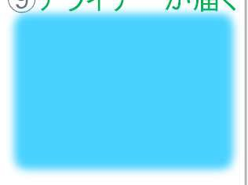
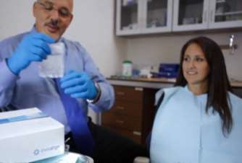
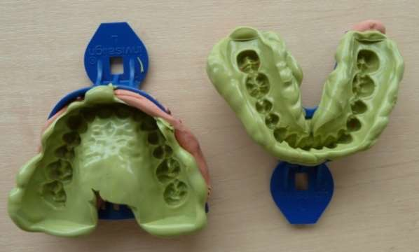
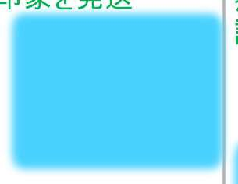
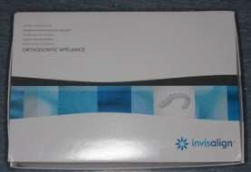
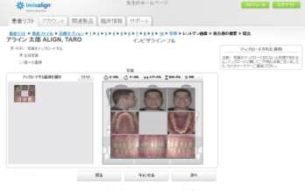
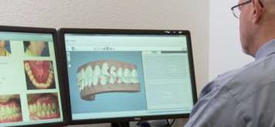





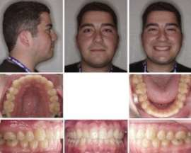
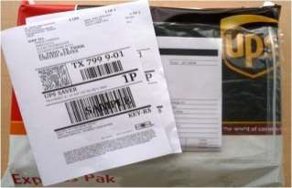

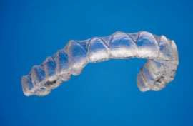
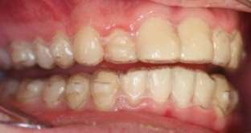


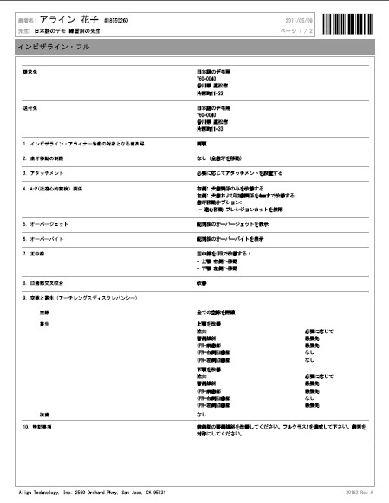
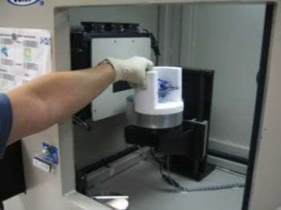









インビザライン・システムの注文方法
インビザライン・ドクター
①患者記録を準備
②処方書提出及び ⑥クリンチェック治 ⑨アライナーが届く 印象を発送 療計画を確認・承
⑩治療開始
承認から
約2週間半
認
約 2週間半
約30営業 日
平均6週間
③処方書及び 印象受領
④印象をCTスキャン
⑤クリンチェック治 療計画作成
⑦アライナー製 造
⑧アライナー発
送
アライン・テクノロジー社
© 2017 Align Technology, Inc. All rights reserved.

Slide 25






必要な患者記録：PVS印象または口腔内スキャン
デジタル口腔内スキャン印象 PVS印象
iTero Element口腔内スキャン
PVS印象剤
iTero Elementスキャンスリーブ
ビニール、ニトリル、
もしくはパウダーフリーのラテックスグローブ
ビニール、ニトリル、
もしくはパウダーフリーのラテックスグローブ
インビザライン専用印象トレー
※インビザラインの症例提出にお使いいただける口腔内スキャナー は
iTero Element のみとなっております。（2020年3月現在）
© 2017 Align Technology, Inc. All rights reserved.

Slide 26



インビザライン・システムの注文方法
必要な患者記録 （顔面写真・口腔内写真）
～①患者記録を準備【インビザライン・ドクター】～
上顎咬合面観
下顎咬合面観
側面観
正面観
正面スマイル
右側頬側面観
前歯部正面観
左側頬側面観
© 2017 Align Technology, Inc. All rights reserved.

Slide 27


Invisalign Photo Uploader
パソコン不要 アプリで完結
→患者様データの登録、患者様を選択、
撮影、IDSへアップロード
無償で簡単
→iPhone® iPad ® Android で高品質撮影

Slide 28



顔貌３枚 口腔内５枚 必須です！
© 2017 Align Technology, Inc. All rights reserved. Confidential – For Internal Use Only

Slide 29


© 2017 Align Technology, Inc. All rights reserved. Confidential – For Internal Use Only
2299

Slide 30


咬合面観写真撮影時のテクニック
咬合紙による上下顎コンタクトポイントの印記がバイトセットの際に有用
※咬合紙の色に指定はありません
CONFIDENTIAL © 2018 Align Technology, Inc All rights reserved
© 2017 Align Technology, Inc. All rights reserved.

Slide 31


© 2017 Align Technology, Inc. All rights reserved. Confidential – For Internal Use Only
© 2017 Align Technology, Inc. All rights reserved. 31

Slide 32


処方書提出及び印象を発送【インビザライン・ドクター】
インビザライン・システムの注文方法
インビザライン・ドクターサイトにログインし、処方書と写真をオンライン提出
  写真はjpg形式のものをドクターサイトよりオンライン提出
印象を発送
  Shipping Page（もしくは処方書）、送付ラベル、コマーシャルインボイス（要サイン） を添付して印象を中国へ送付
※手順は別紙参照ください
© 2017 Align Technology, Inc. All rights reserved.

Slide 33
インビザライン治療開始にあたり
© 2017 Align Technology, Inc. All rights reserved.

Slide 34






治療開始
アライナーと同梱物の確認
アライナー確認
患者番号、変形がないかなど
同梱物の確認
アライナーケース・使用説明書
アライナ―使用方法の指導
  装着時間 20時間/日
  清掃方法
  交換のタイミング（就寝前を推奨）
•
© 2017 Align Technology, Inc. All rights reserved.

Slide 35



治療開始
アタッチメントの接着 (必要とされる場合)
  アタッチメントはテンプレートを使用して設置
  アライン社より提供
IPR (必要とされる場合)
手渡すアライナーの数量決定
取り扱い注意点等の指導
・患者に装着・脱着を実際に試してもらうことが大切
© 2017 Align Technology, Inc. All rights reserved.

Slide 36

治療開始
継続予約 (例：4-6 週間周期)
以後、予約毎に:
✓アライナー装着に関する状況を確認
✓IPR の実施(必要とされる場合)
✓次のアライナーの分与
✓クリンチェックで進行状況を患者と確認
© 2017 Align Technology, Inc. All rights reserved.

Slide 37

アタッチメントセットの流れ
© 2017 Align Technology, Inc. All rights reserved.
37

Slide 38

© 2017 Align Technology, Inc. All rights reserved. Confidential – For Internal Use Only
38

Slide 39


テンプレートはうすい素材
テンプレートはカットしてOK
誤ってアライナーをカットしないで！
© 2017 Align Technology, Inc. All rights reserved. Confidential – For Internal Use Only
39

Slide 40

© 2017 Align Technology, Inc. All rights reserved. Confidential – For Internal Use Only
49

Slide 41


© 2017 Align Technology, Inc. All rights reserved. Confidential – For Internal Use Only
41

Slide 42


セットのタイミング
© 2017 Align Technology, Inc. All rights reserved. Confidential – For Internal Use Only © 2017 Align Technology, Inc. All rights reserved. 42

Slide 43

「治療計画の概要」フォーム
舌側に設置計画されたアタッチメント に関しては、フォームの上部の文章に て確認できます。
（図には表示されません）
アタッチメント設置部位
© 2017 Align Technology, Inc. All rights reserved.

Slide 44

患者様への説明
「アタッチメントは外れることがあります」
「外れた場合はご連絡ください」
＊ その場で取外しの練習を
© 2017 Align Technology, Inc. All rights reserved.
44

Slide 45


経過観察での確認事項
アライナーの適合性
アタッチメント脱離、再セット IPRの部位と時期
使用中のステージ番号 アライナー使用時間
口腔内写真撮影など
© 2017 Align Technology, Inc. All rights reserved. Confidential – For Internal Use Only
© 2017 Align Technology, Inc. All rights reserved.
45

Slide 46
📞
脱離した時の対応
使用中のステージ数
部位
次回の来院日
→ClinCheck治療計画で歯牙の動きアタッチメントの必要性を確認
早めの再セット →テンプレートを一歯分にカットして利用
2週間以降再セット →テンプレート発注（お届け2週間）
© 2017 Align Techn©o l2o0g1y7, AInlicg.n A Tlle rcihgnhotslo rgeys, eInrvce. Ad.l lC riognhftisd reensteiarvl e–dF. Coro nInfitdeernntaila lU –sFeo Or nInlyternal Use Only
46

Slide 47

アタッチメントテンプレート発注
© 2017 Align Technology, Inc. All rights reserved.
47

Slide 48

注意点
着脱の指導
トラブルへの対応
© 2017 Align Technology, Inc. All rights reserved. Confidential – For Internal Use Only
© 2017 Align Technology, Inc. All rights reserved.

Slide 49
アライナーステージ１をセット
セット直前のお声掛け
セット直後のお声掛け
装着のために強く押す
きつい
歯への矯正力、痛み
歯肉に圧痛あるかも
臼歯の咬合が高く感じる
口が閉じにくい
話しにくい
© 2017 Align Technology, Inc. All rights reserved. Confidential – For Internal Use Only
© 2017 Align Technology, Inc. All rights reserved.

Slide 50


着脱の練習
前歯から入れる
咬んで入れない
まず最後臼歯舌側を浮かせる
前歯から外さない
※アライナーを外す専用器具ではありません
© 2017 Align Technology, Inc. All rights reserved. Confidential – For Internal Use Only
© 2017 Align Technology, Inc. All rights reserved.

Slide 51



Easy lift
（株）フォレスト・ワン
© 2017 Align Technology, Inc. All rights reserved.
51

Slide 52

注意----アライナーが折れ込む
舌側傾斜、舌側転位の部位など好発部位を伝える アライナーを舌側に寄せながらはめ込むように指導 爪、スプーンで修復
修復不可能
→ 担当医の指示の下トリミング
© 2017 Align Technology, Inc. All rights reserved.
52

Slide 53

アライナー・チューイー
アライナーと歯牙の間にギャップをなくすことが目的
。
アライナー・チューイーのメーカーは、一日に３回、
１回につき5-10分間の使用を推奨している。
患者が歯牙や顎の痛みを感じた場合は使用を停止する。
< 販売元：株式会社 フォレスト・ワン >
53

Slide 54


アライナーチューイ
移動の遅れている部分を重点的 に噛みこみ、リカバリーを図る
© 2017 Align Technology, Inc. All rights reserved.

Slide 55

モニタリング時: アタッチメントの確認
バリを確認：適切なアライナー適合を可 能にするため、バリが当初の設置時にき ちんと除去されているか確認する
またはアタッチメントを完全に除去し、 テンプレートを使用し、再設置すること
もある
適合状態の悪いアタッチメント
55

Slide 56

アライナーが全体的にフィットしていない
56

Slide 57
やってはいけないこと
お手入れ
→熱湯消毒
取り外し
→片手で外す
保管
→ティッシュにくるんで保管
これらは一例であり、注意すべき事の全てではございません。担当医の指示の下、患者様へご説明いただく必要がございます。
© 2017 Align Technology, Inc. All rights reserved. Confidential – For Internal Use Only
© 2017 Align Technology, Inc. All rights reserved.
57

Slide 58

注意が必要な飲み物
やってはいけないこと
✕糖分
✕果汁
✕お酢
これらは一例であり、注意すべき事の全てではございません。担当医の指示の下、患者様へご説明いただく必要がございます。
© 2017 Align Technology, Inc. All rights reserved.
58

Slide 59

アライナーケースは常に携帯
紛失、破損した場合は、医院に連絡 使用済のアライナーは患者様が保管 交換アライナーは別途費用
© 2017 Align Technology, Inc. All rights reserved. Confidential – For Internal Use Only
© 2017 Align Technology, Inc. All rights reserved.
59

Slide 60

FAQ

Slide 61


弊社では様々なディスカウントプログラムを ご用意しております。

Slide 62

アドバンテージプログラム

